Slide 1
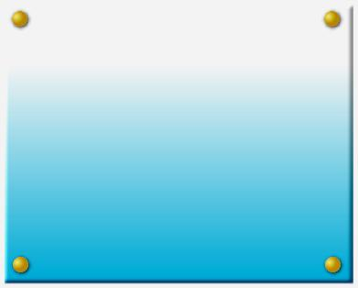

三、 最大值、最小值问题
最值得求法
应用举例

Slide 2
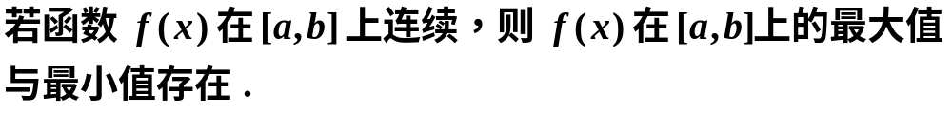





最值的求法
步骤
1.求驻点和不可导点;
2.求区间端点及驻点和不可导点的函数值,比较出最大值及最小值。
注: 如果区间内只有一个极值,则这个极值就是最值(最大值或最小值).

Slide 3
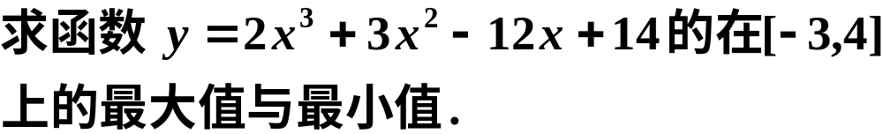











应用举例
例1
解
计算

Slide 4
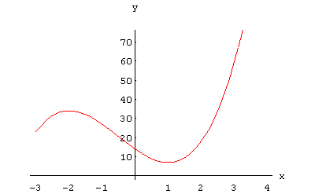
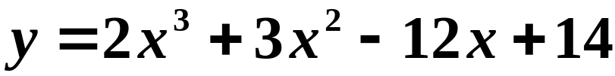


比较得

Slide 5
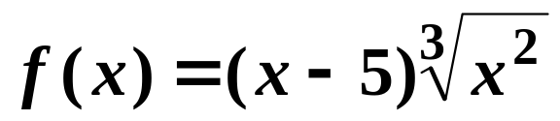
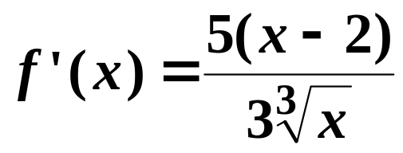
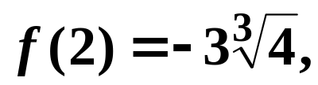

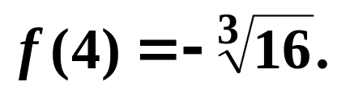

又例：求 在[-1,4]上的最值，
解： f (x)在[-1,4]上连续，
x=0处f ′(x)不存在，x=2为f (x)的驻点，
经比较知：f (x)的最大值为f(0)=0，最小值为f (-1)= -6。

Slide 6

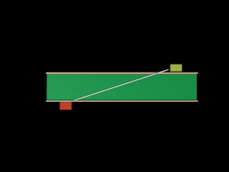
例2
罪犯乘汽车从河的北岸A处以1千米/分钟的速度向正北逃窜，同时我警摩托车从河的南岸B处向正东追击，
速度为2千米/分钟．
问我军摩托车何
时射击最好（相
距最近射击最好）？
点击图片任意处播放\暂停

Slide 7
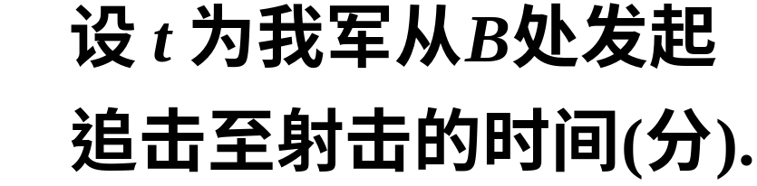




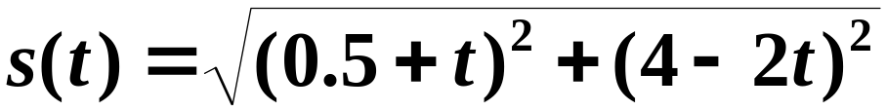


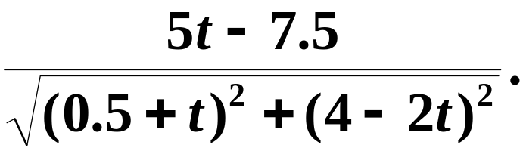



解
(1)建立敌我相距函数关系
敌我相距函数
得唯一驻点

Slide 8
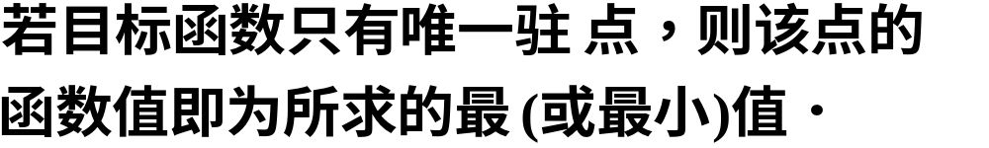
实际问题求最值应注意:
(1)建立目标函数;
(2)求最值;

Slide 9

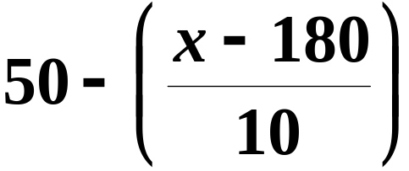
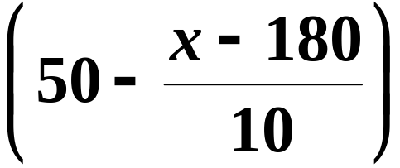


例3
某房地产公司有50套公寓要出租，当租金定为每月180元时，公寓会全部租出去．当租金每月增加10元时，就有一套公寓租不出去，而租出去的房子每月需花费20元的整修维护费．试问房租定为多少可获得最大收入？
解
设房租为每月 元，
租出去的房子有 套，
每月总收入为

Slide 10
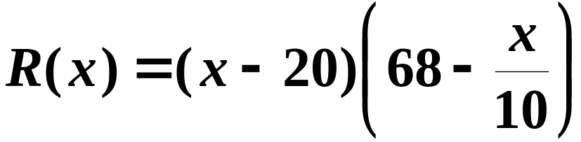
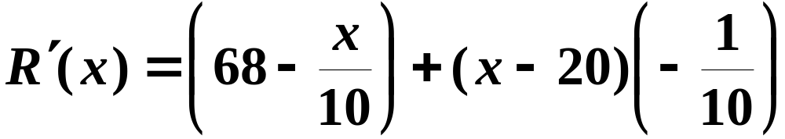
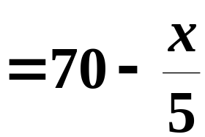


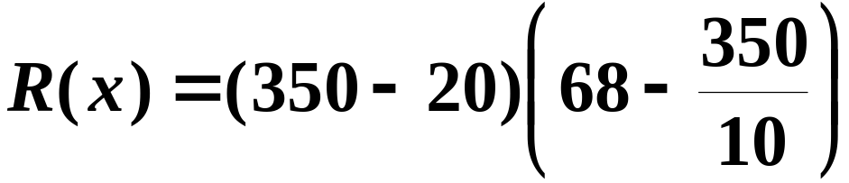

（唯一驻点）
故每月每套租金为350元时收入最高。
最大收入为

Slide 11
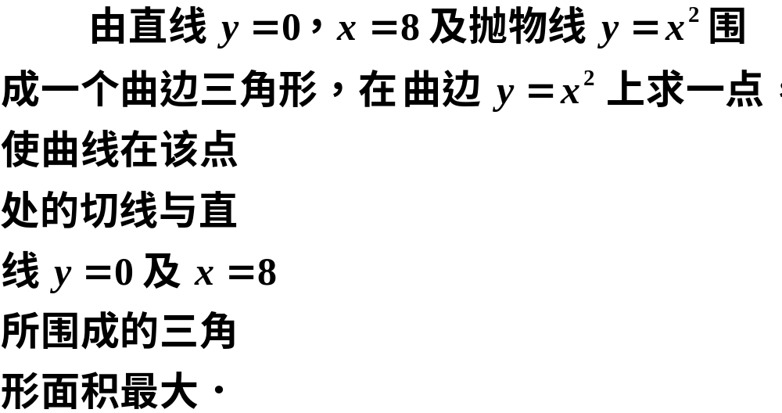
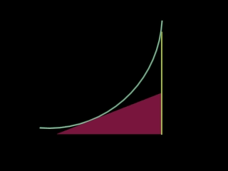
例4
点击图片任意处播放\暂停

Slide 12






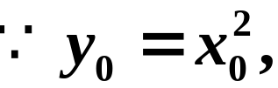
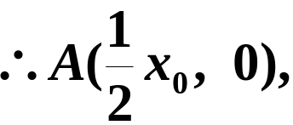


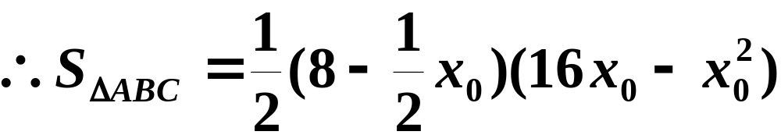

解
如图,

Slide 13
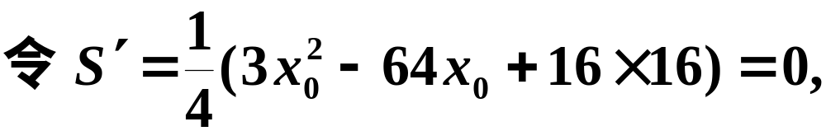
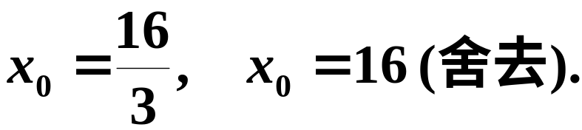
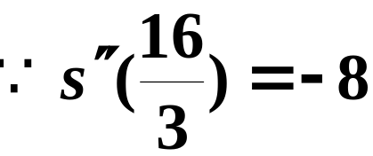
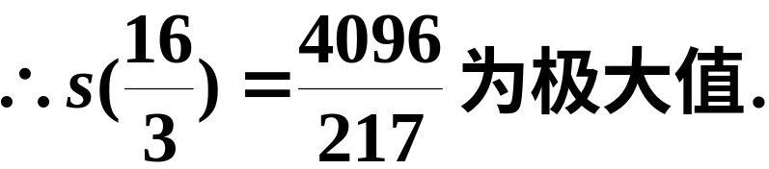

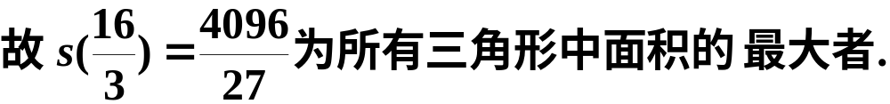
解得

Slide 14
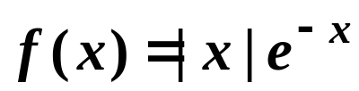
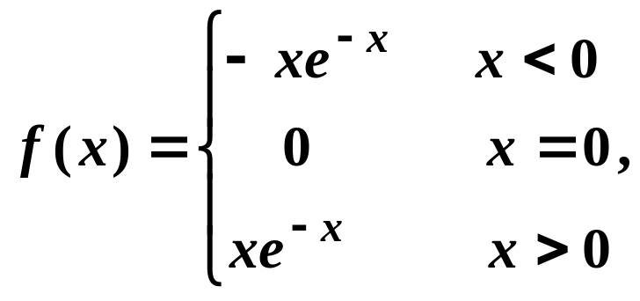
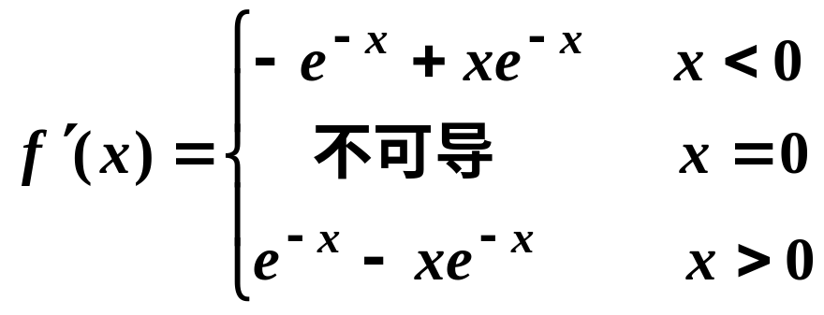
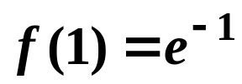
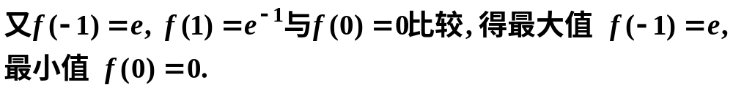
例5 求 的极值，并求其在[-1,1]上的最值。
解
令f ′(x)=0, 得 x =1，
∴ x=1为极大值点，极大值
∵ 在(-1，0)内， f ′(x)<0; 在(0, 1)内 , f ′(x)>0;
∴ x=0为极小值点，极小值 f (0)=0.

Slide 15
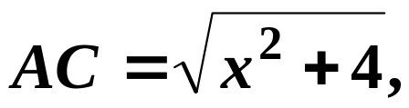

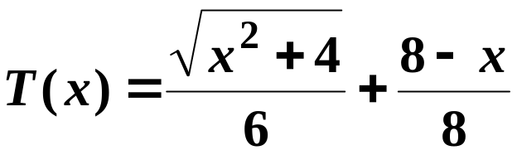
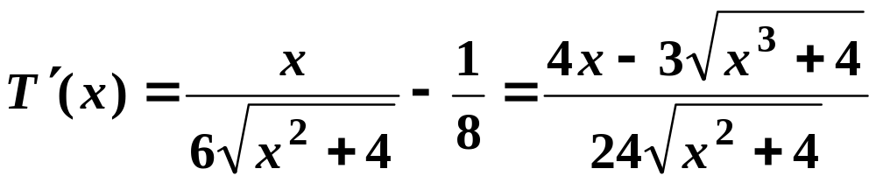
例6 某人正处在森林地带中距公路2公里的A处，在公路右方8公里处有一个车站B，假定此人在森林地带中每步行的速度为6公里/小时，沿公路行走的速度为8公里/小时，为了近快赶到车站，他选择A→C→B，问C应在公路右方多少？他最快能在多少时间内到达B？
解：设C点在公路右方x 公里处（0≤x≤8），则
o
C
B
x
行走时间为
A

Slide 16
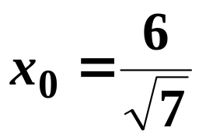
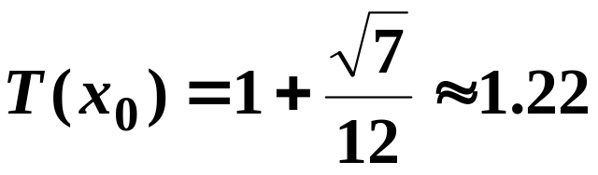

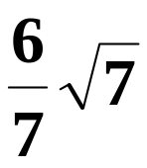

令 得唯一驻点 ,
为最小值，∴C点应在公路右方 公里处。

Slide 17
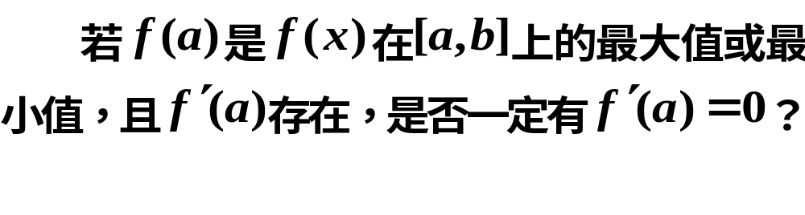




思考题
思考题解答
结论不成立.
因为最值点不一定是内点.
例
在 有最小值，但
注：最值是整体概念而极值是局部概念.

Slide 18
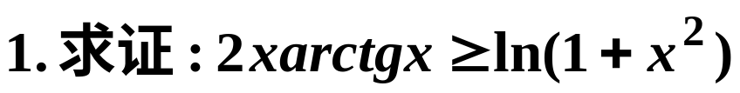
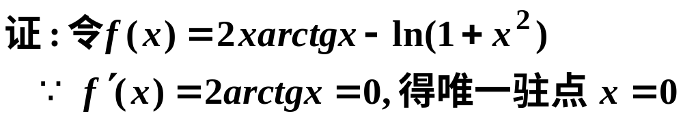
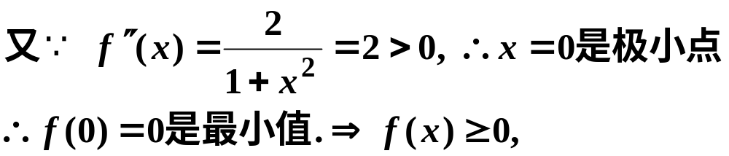
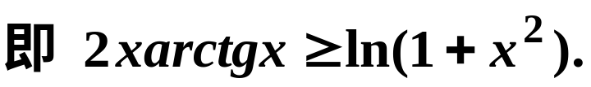
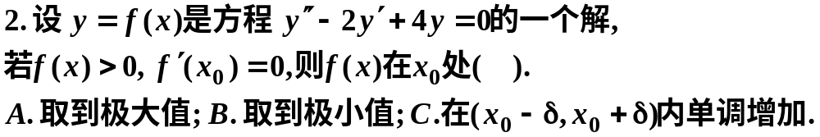
复习

Slide 19
